Slide 1
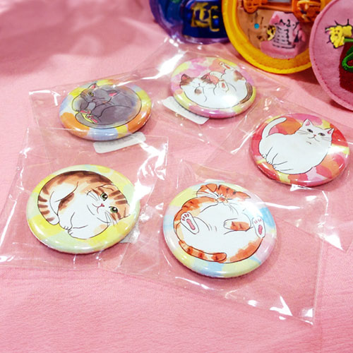
【提案書】
オリジナル缶バッジ（小～中サイズ）
特徴
オリジナルのキャラクターやロゴをプリントした自由なデザインで、小～中サイズのオリジナル缶バッジを製作することができます。物販品からノベルティまで幅広い用途でご活用ください。
商品写
納期
納期スペース
仕様
サイズ：φ25～100mm
お見積
お見積りスペース

